Slide 1
Drill II
Ｌ14
Notes:
单字-单字搭配句型-挖空

Slide 2
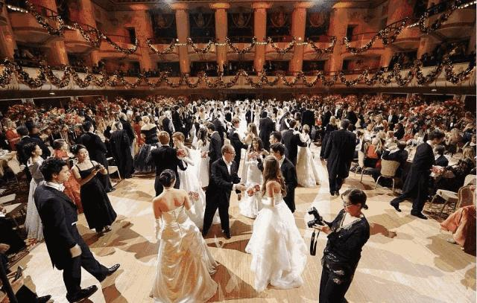
舞会 n
kāi wǔhuì
开 舞会
cānjiā wǔhuì
参加 舞会
yì chǎng wǔhuì
一 场 舞会
yīnyuèhuì
音乐会
Have a ball.
Going to a ball.
A ball.
A concert
今天高小音过生日，晚上我们在她家开舞会，你能去吗？
你有参加过舞会吗？
你喜欢参加舞会吗？
Notes:
跳舞

Slide 3
舞会 n
上个礼拜四晚上有舞会，你有去吗？
Notes:
跳舞

Slide 4
舞会 n
捷克的舞会比台湾的舞会____
Notes:
跳舞

Slide 5
礼物 n
sònglǐ
送礼
dòngwù
动物
dòngwùyuán
动物园
shíwù
食物
shēngwù
生物
give a present
animals
zoo
food
creatures
你要送给小音什么生日礼物？
——我买了一本书送给她。
你收到了什么生日礼物？
——我收到了……
Shōudào
receive
Notes:
提醒偏旁
送给别人的东西
物-东西

Slide 6
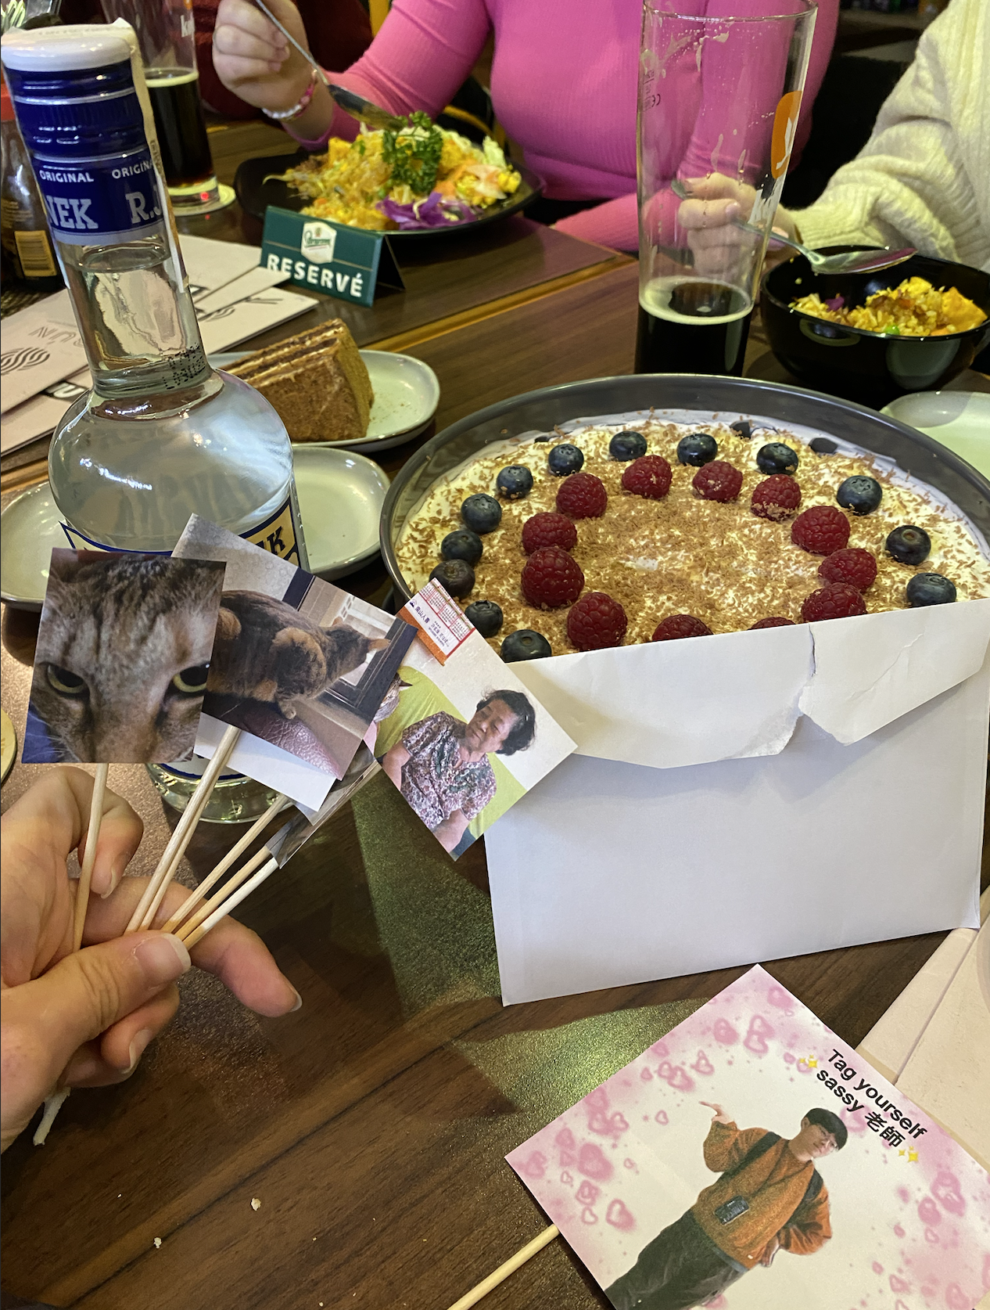
礼物 n
我上次生日时收到好多礼物
Notes:
跳舞

Slide 7
礼物 n
你们收过什么生日礼物呢？
Notes:
跳舞

Slide 8
礼物 n
什么时候会送礼物给别人？
Notes:
跳舞

Slide 9
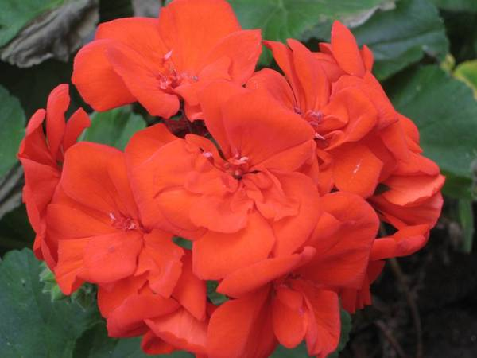
花（名词）
Fresh Flowers
Rose
A rose
Garden
xiānhuā
鲜花
méiguīhuā
玫瑰花
yì duǒ méiguīhuā
一 朵 玫瑰花
huāyuán
花园
这是一朵玫瑰花。
你喜欢什么花？
中国人不喜欢别人送什么颜色的花？
yánsè，color
Notes:
zhèshì yì duǒ méiguīhuā. nǐ xǐhuan shénme huā? zhōngguórén bù xǐhuan biéren sòng shénme yánsè de huā?

Slide 10
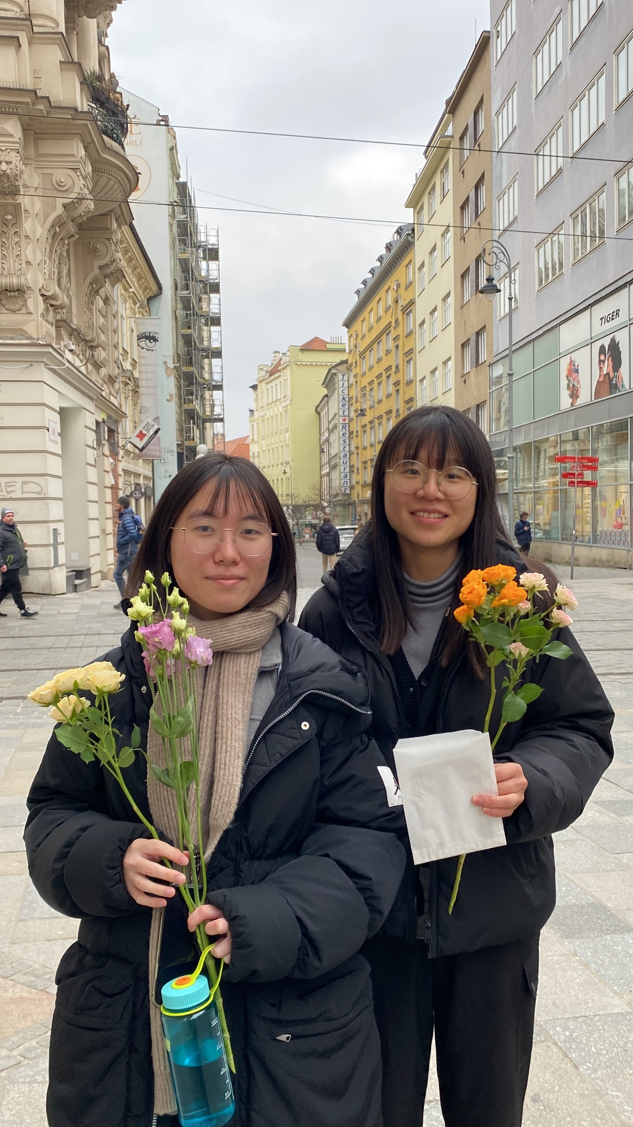
花 n
fù nǚ jié
上次妇女节的时候路上有好多人手里__着花
Notes:
跳舞

Slide 11
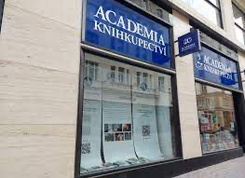
花 n
听说在捷克的____可以买花
Notes:
跳舞

Slide 12
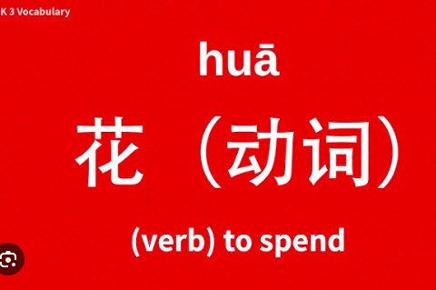
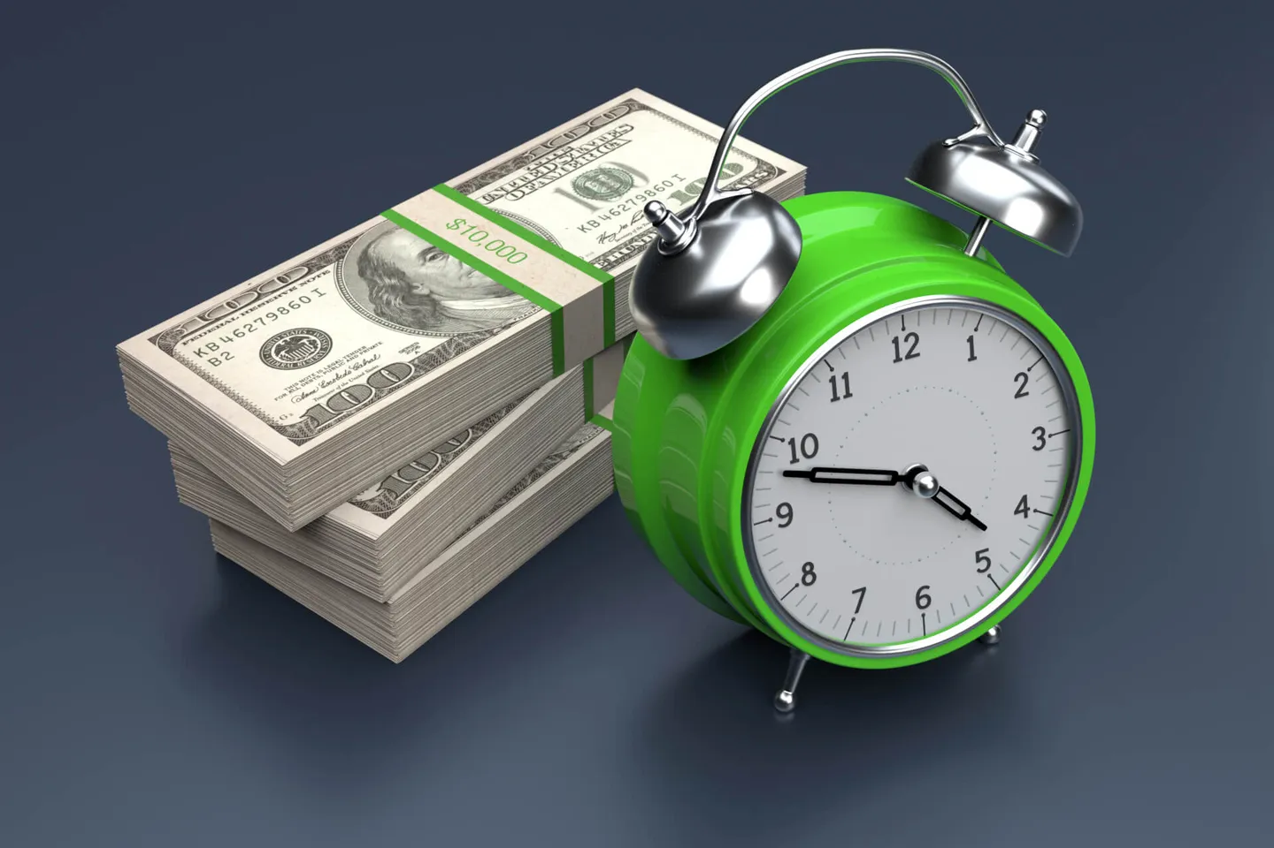
花钱
花时间
你会花钱做什么？
你会花时间做什么？
Notes:
送你小红花。

Slide 13
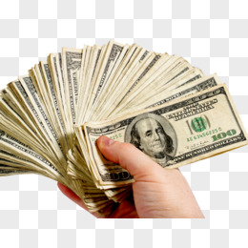
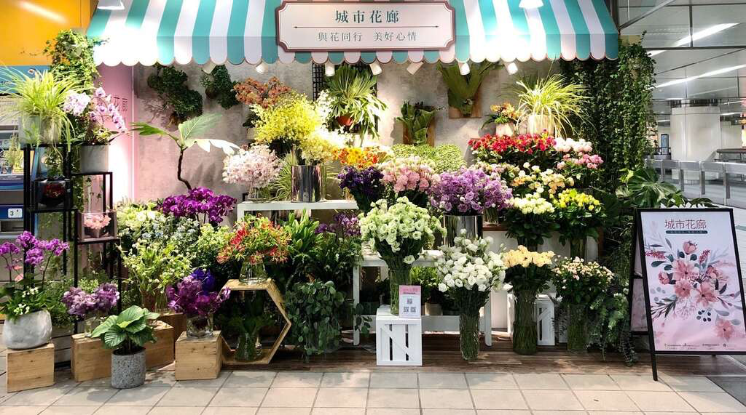
花 v
我上次在花店花了_____买花
Notes:
跳舞

Slide 14
花 v
你上个月花了多少钱？
吃饭花了______
旅行花了______
买衣服花了_______
送礼物花了_______
Notes:
跳舞

Slide 15
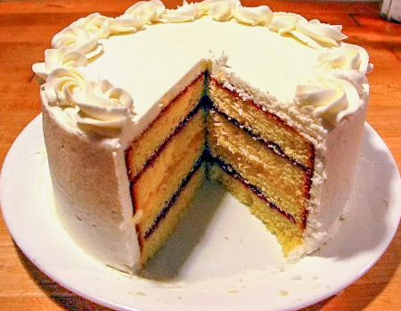
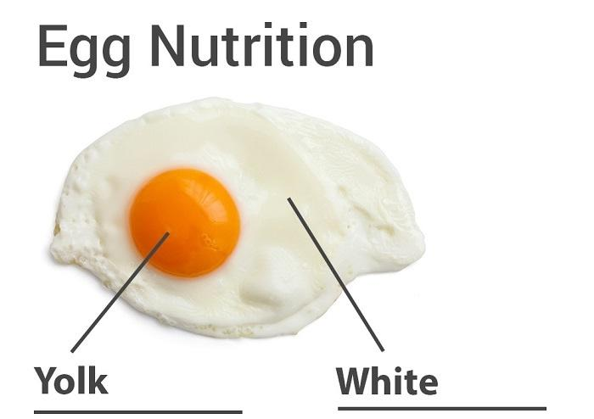
蛋糕 n
dàn: jīdàn、 dànbái、 dànhuáng、dànhuātāng.
蛋 ： 鸡蛋 、 蛋白 、 蛋黄 、 蛋花汤 。
gāo: gāodiǎn、 zāogāo
糕 ： 糕点 、 糟糕
白英爱喜欢吃蛋糕。
Q:_________________?
A:中国人过生日的时候不都吃蛋糕。
我觉得蛋糕很_______________
妈妈没爸爸那么会做蛋糕。
一块蛋糕
一个蛋糕
水果蛋糕
买蛋糕
做蛋糕
切蛋糕
吃蛋糕
A piece of cake
one cake
fruit Cake
buy a Cake
make a cake
cut a cake
eat the cake
Notes:
蛋糕是甜的吗？
糕——糟糕

Slide 16
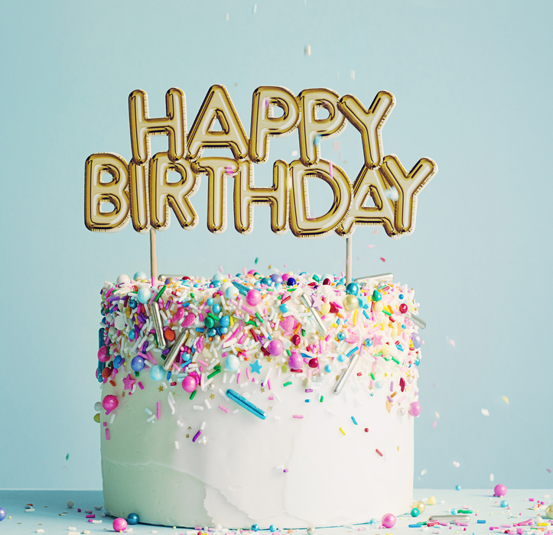
蛋糕 n
_____时我收到了好多个蛋糕，而且都很好吃
Notes:
跳舞

Slide 17
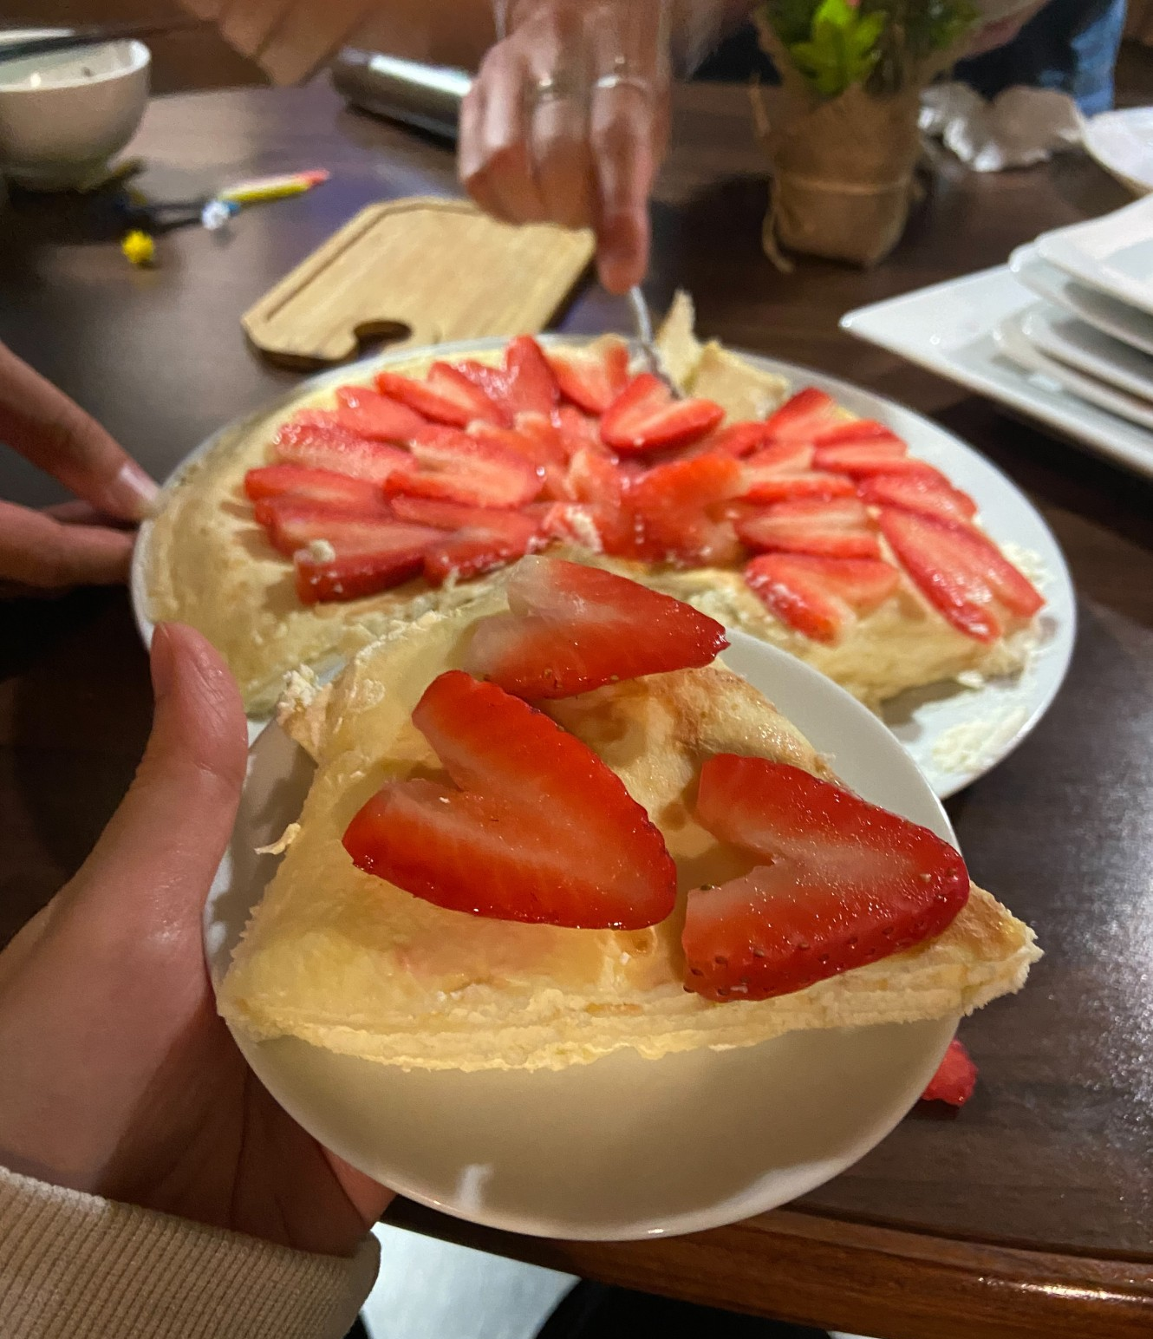
蛋糕 n
上次Amy生日时我做了一个蛋糕给她
Notes:
跳舞

Slide 18
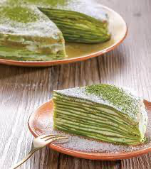
蛋糕 n
qiān céng
我最喜欢吃千层蛋糕
你喜欢吃什么蛋糕？
Notes:
跳舞

Slide 19
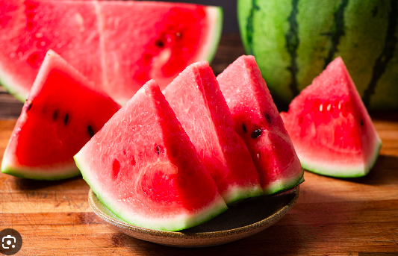
西瓜 n
你夏天常常吃西瓜吗？
你夏天常常喝西瓜汁吗？
西瓜是水果，黄瓜呢？西红柿呢？
你吃过西瓜吗？你觉得西瓜的味道怎么样？
小音爱吃水果，我再买一些苹果、梨和西瓜吧。
我想喝喝这杯西瓜汁，可以吗？
我一到水果店就去买西瓜。
Notes:
提醒偏旁
送给别人的东西
物-东西

Slide 20
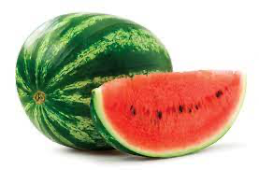
西瓜 n
你们喜欢吃西瓜吗？
Notes:
跳舞

Slide 21
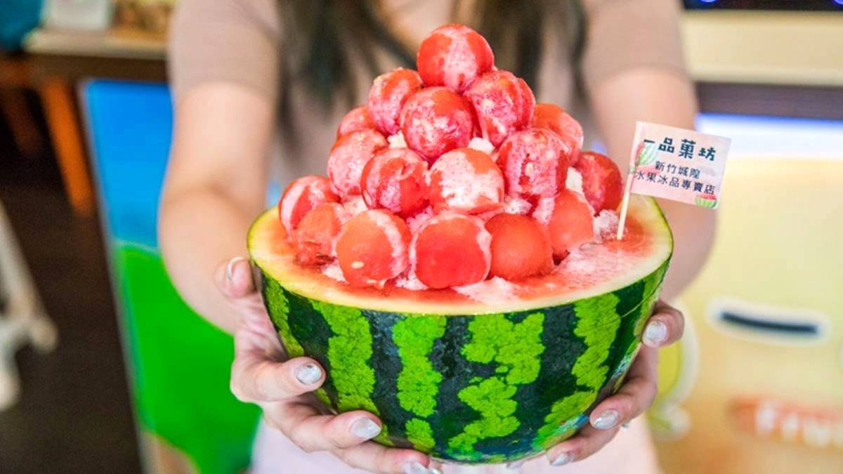
西瓜 n
夏天的时候台湾人喜欢吃西瓜冰
Notes:
跳舞

Slide 22
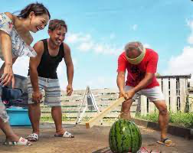
西瓜 n
日本人在夏天喜欢玩打西瓜游戏
Notes:
跳舞

Slide 23
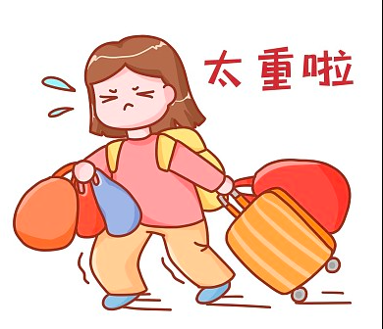
重
Adj.
zhòngdà
重大
zhòngyào
重要
zhòngyīn
重音
Significant
Important
Accent
帮妈妈庆祝生日是一件很重要的事。
什么水果很重？
什么水果很轻？
Notes:
提醒偏旁
送给别人的东西
物-东西

Slide 24
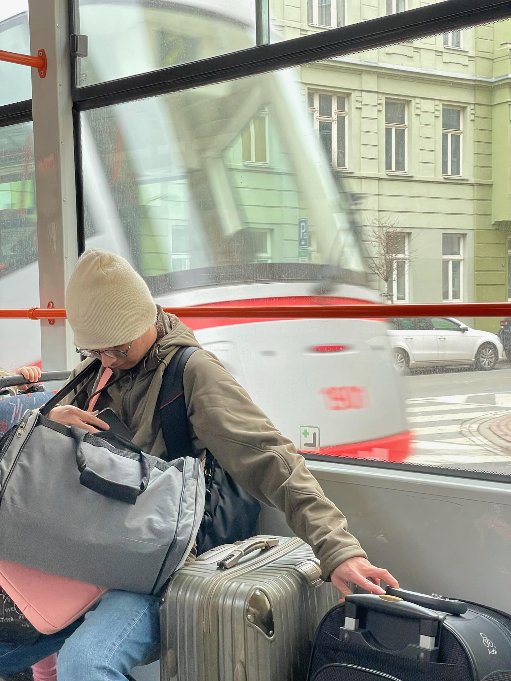
重 n
哎，带太多东西了，太重了
Notes:
跳舞

Slide 25
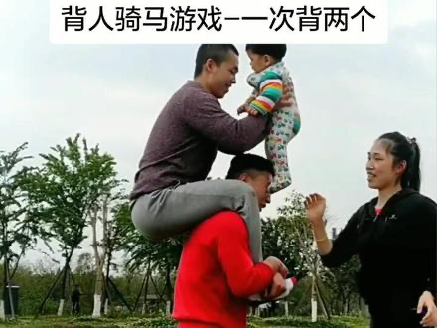
重 n
欸欸欸，你也太重了！快下来！
Notes:
跳舞

Slide 26
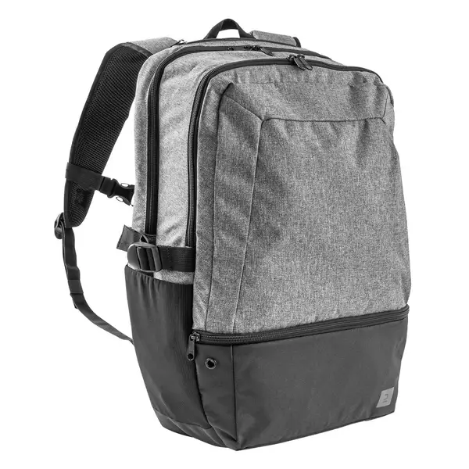
重 n
我的背包有比你的重吗？
Notes:
跳舞

Slide 27
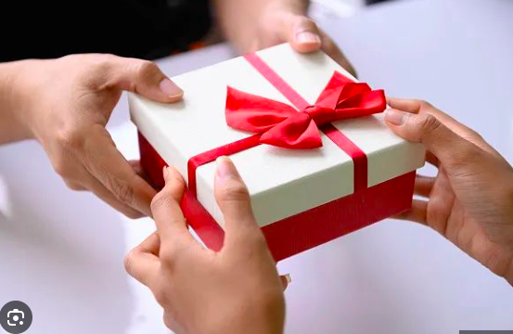
送 v
sòng lǐwù
送礼物 gi
sòngrén qù jīchǎng
送人去机场 take someone to the airport
A: 你要送给小音什么生日礼物 ？
B：我买了一本书送给她 。
要是你过生日, 你希望朋友送给你什么礼物 ？
花 、 衣服 、 蛋糕还是别的东西 ？
Notes:
走之底
近、运、远、送
运动场
办公室
宿舍
教室
学生活动中心
送你离开千里之外

Slide 28
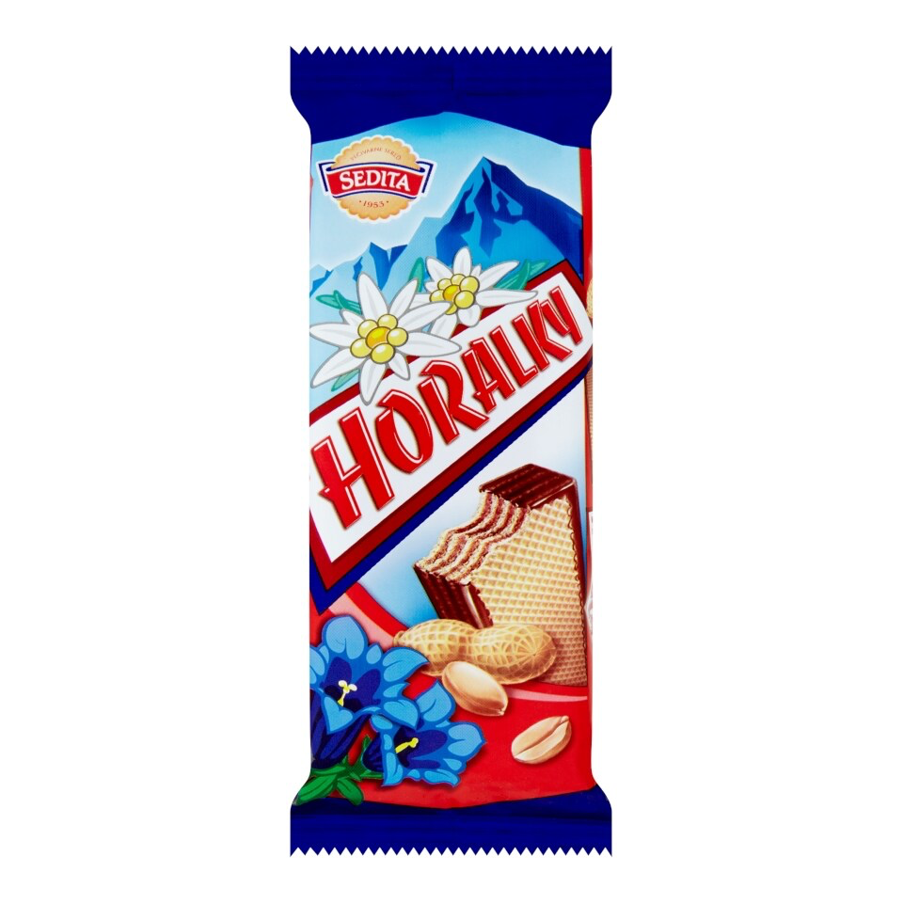
送 n
第一次上课的时候我的学生送了我一个_____
Notes:
跳舞

Slide 29
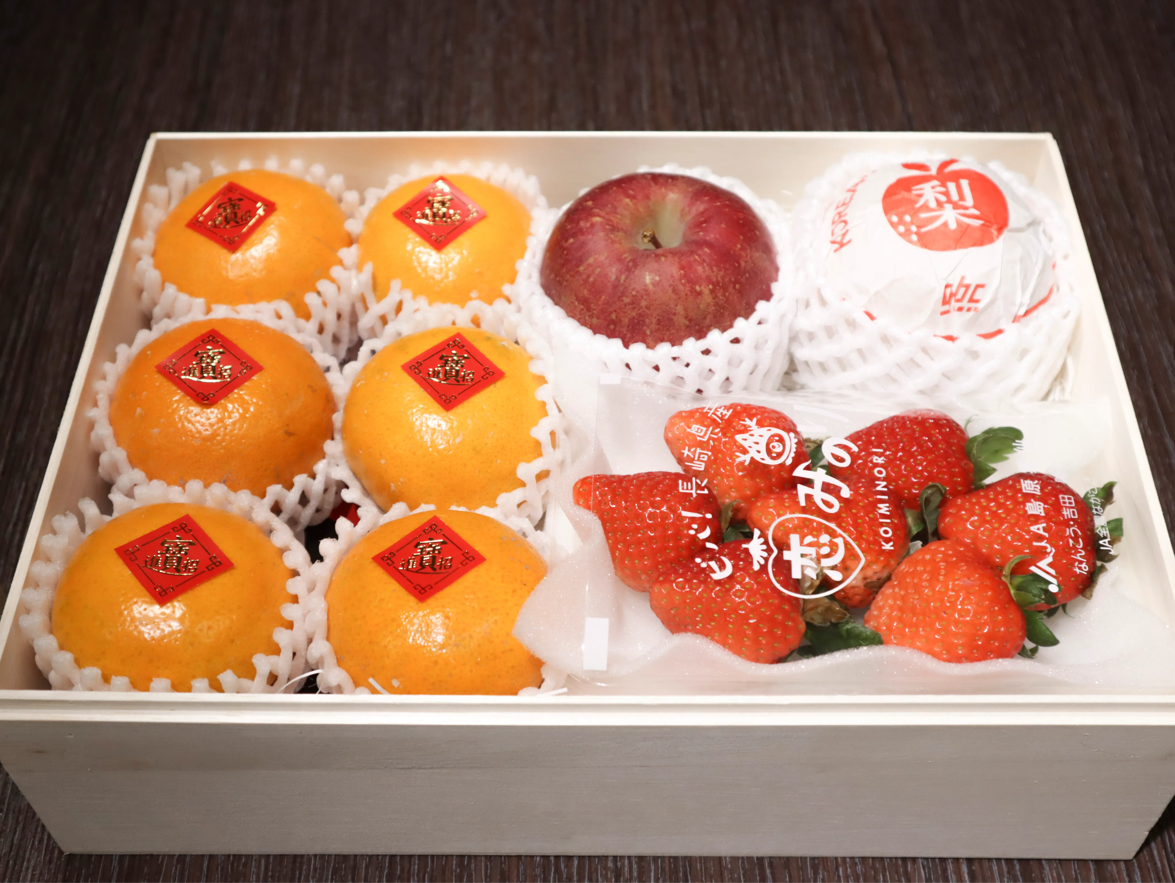
送 n
台湾人去朋友家时会送礼物
Notes:
跳舞

Slide 30
送 n
你有送过别人礼物吗？
你上次送别人什么礼物呢？
Notes:
跳舞

Slide 31
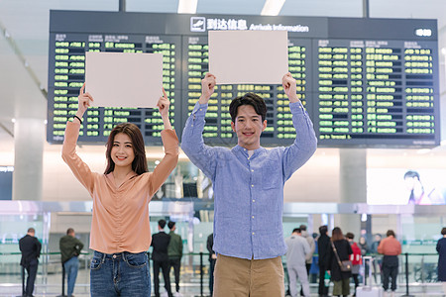
接 v
接人
接孩子
接飞机
jiērén
jiē háizi
jiē fēijī
picking up people
Picking up children
Pick up an airplane.
你住的地方离小音家很远，水果很重，我开车来接你，我们一起去吧!
我到飞机场的时候，朋友来接我。
我到你们宿舍楼来接你。
Notes:
走之底
近、运、远、送
运动场
办公室
宿舍
教室
学生活动中心
送你离开千里之外

Slide 32
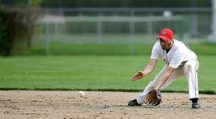
接 v
球过去了，快接住！
Notes:
跳舞

Slide 33
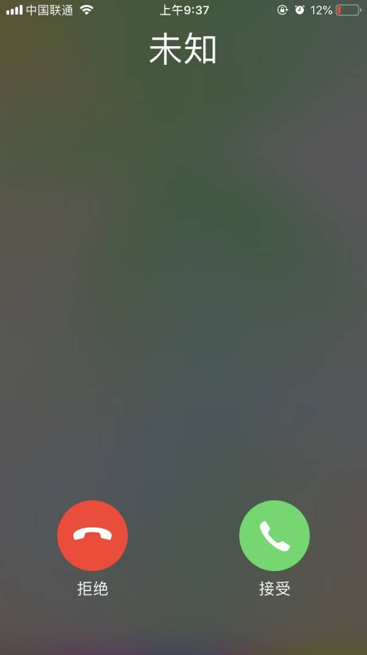
接 v
有人给你____电话，你不接吗？
Notes:
跳舞

Slide 34
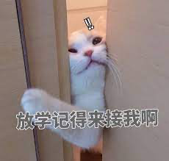
接 v
你下课后在学校等我，我去接你放学
Notes:
跳舞

Slide 35
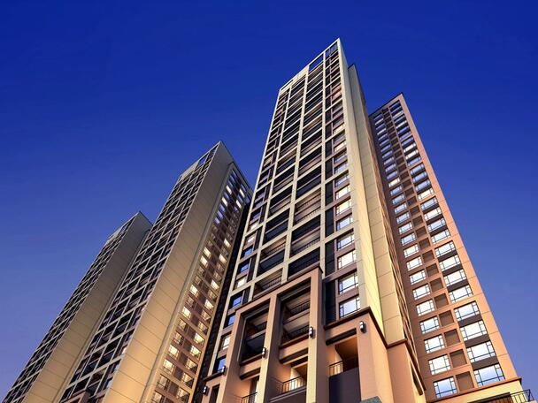
楼 n
楼上 ➡️ 上楼
楼下 ➡️ 下楼
大楼 block
高楼 skyscraper
我们的教室在哪个楼？
我住在五号楼。
好，我六点半在楼下等你。
Q:__________?
Notes:
解释楼为什么是木字旁

Slide 36
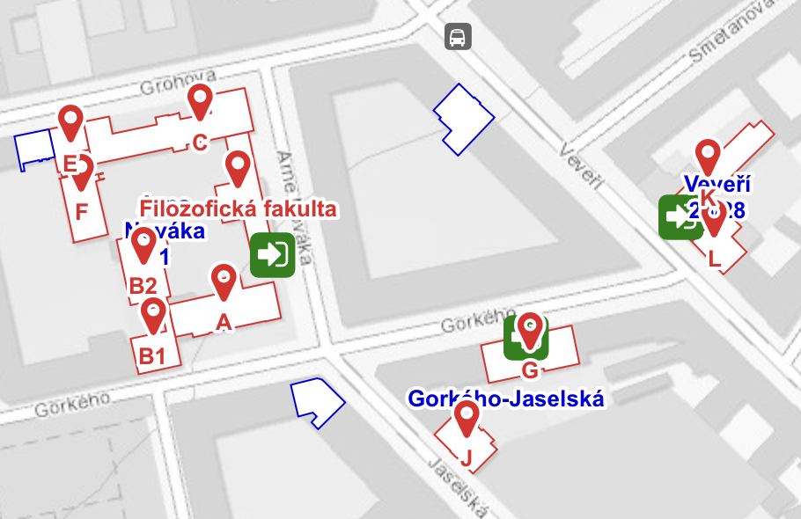
楼 n
你现在在哪儿？
我在L栋___楼____教室
Notes:
跳舞

Slide 37
楼 n
我现在在四楼，
你在楼上还是楼下？
我在楼上/下
Notes:
跳舞

Slide 38
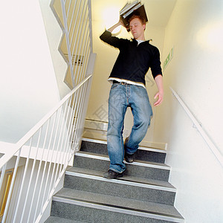
楼 n
我有东西要拿给你，
你可以下楼一下吗？
Notes:
跳舞

Slide 39
先...再...
Have a single subject:
我先吃饭，再做功课。
Have different subject:
老师先说完，你再说。
我们到中国餐厅去吃饭，我们先点菜，服务员再上菜。
我们想要知道学生活动中心怎么走，
我们先__________，别人再_____________
Notes:
图片一：吃晚饭
图片二：做功课
他每天先吃晚饭再做功课，还是先做功课再吃晚饭？
老师、学生
写汉字的时候，老师先写，还是学生先写——老师先写，学生再写。

Slide 40
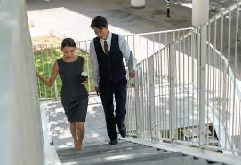
先...再...
我先在楼上/下坐一下，晚一点再上/下楼
Notes:
跳舞

Slide 41
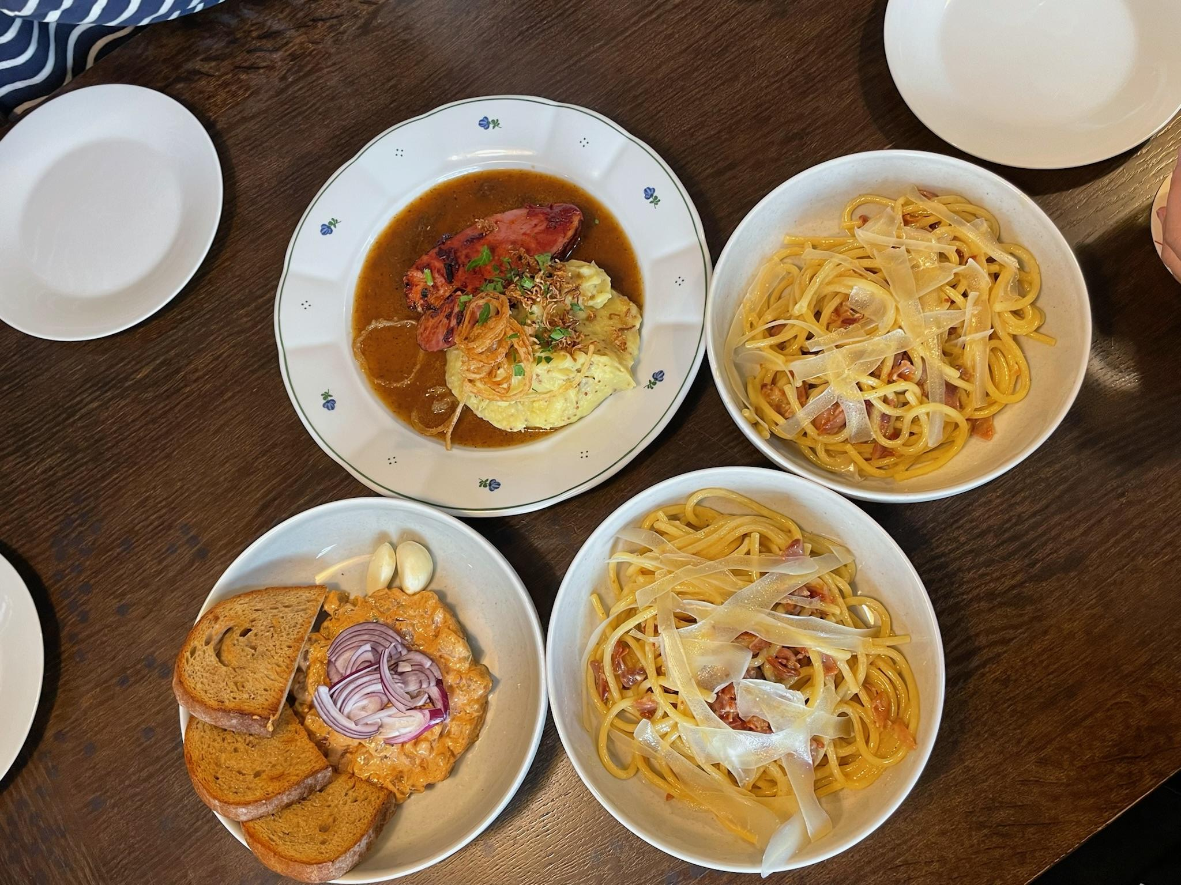
先...再...
菜都来了，你们先___吧！我晚点再___
Notes:
跳舞

Slide 42
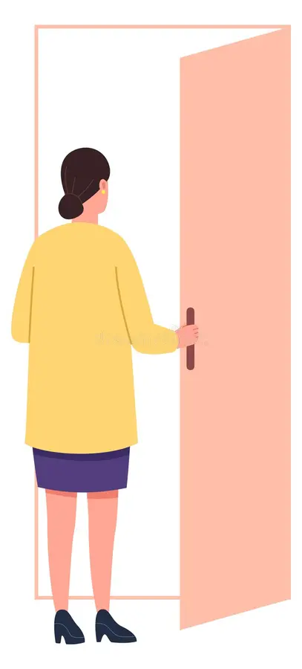
先...再...
____就要开始了，
你们先____吧，我放好东西后再_____
Notes:
跳舞

Slide 43
先...再...
下课后你们先____吧，我跟老师问个问题再____
Notes:
跳舞

Slide 44
请问_____怎么走？
（方向、先...再...、一直、左/右拐、往)
Notes:
fúwùyuán, wǒmen dōu è le, qǐng shàngcài kuài yìdiǎnr.
服务员 ， 我们 都 饿 了 ， 请 上菜 快 一点儿 。
你饿的时候想吃什么？

Slide 45
chī pú táo bù tǔ pú táo pí ér ，
吃葡萄不吐葡萄皮儿，
bù chī pú táo dǎo tǔ pú táo pí ér 。
不吃葡萄倒吐葡萄皮儿。
Notes:
fúwùyuán, wǒmen dōu è le, qǐng shàngcài kuài yìdiǎnr.
服务员 ， 我们 都 饿 了 ， 请 上菜 快 一点儿 。
你饿的时候想吃什么？

Slide 46
shí shī sì yǒu sì shí sì zhī shí shī zǐ，
石狮寺有四十四隻石狮子，
bù zhī dào dǐ shì sì shí sì zhī shí shī zǐ，
不知到底是四十四隻石狮子，
hái shì sì shí sì zhī sǐ shī zǐ 。
还是四十四隻死狮子。
Notes:
fúwùyuán, wǒmen dōu è le, qǐng shàngcài kuài yìdiǎnr.
服务员 ， 我们 都 饿 了 ， 请 上菜 快 一点儿 。
你饿的时候想吃什么？

Slide 47
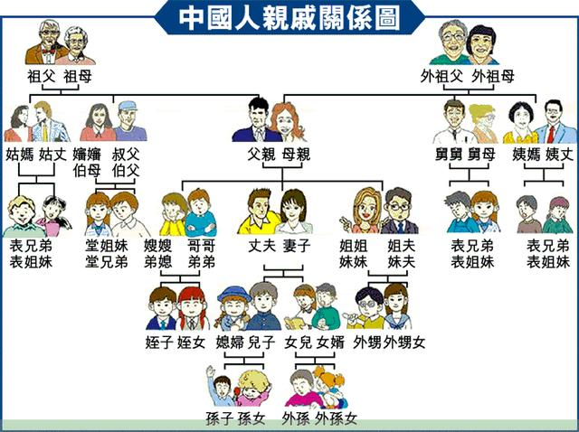
biǎojiě
表姐 n older female cousin
表：表妹、表哥、表弟
A是爸爸的姐姐或妹妹的女儿，而且A比B大。
A是妈妈的姐姐或妹妹的女儿，而且A比B大。
你有表姐/妹/哥/弟吗？有几个？
她/他们是谁的孩子？
Notes:
表姐

Slide 48
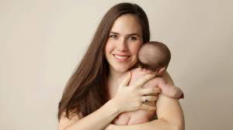
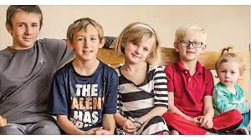
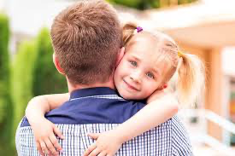
表
妈妈的兄弟姐妹的小孩
Notes:
跳舞

Slide 49
表妹
妈妈的兄弟姐妹的女儿（比你小）
Notes:
跳舞

Slide 50
表姐
妈妈的兄弟姐妹的女儿（比你大）
Notes:
跳舞

Slide 51
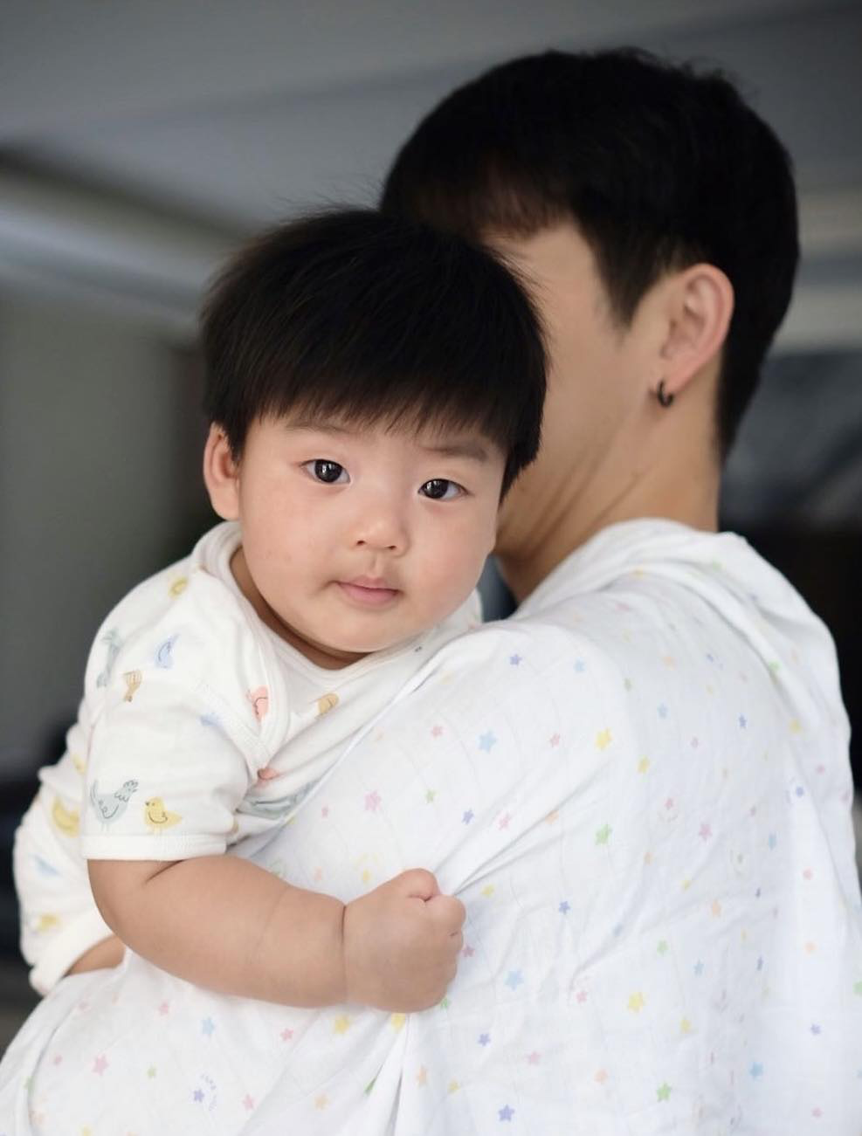
表哥
妈妈的兄弟姐妹的儿子（比你大）
Notes:
跳舞

Slide 52
表弟
妈妈的兄弟姐妹的儿子（比你小）
Notes:
跳舞

Slide 53
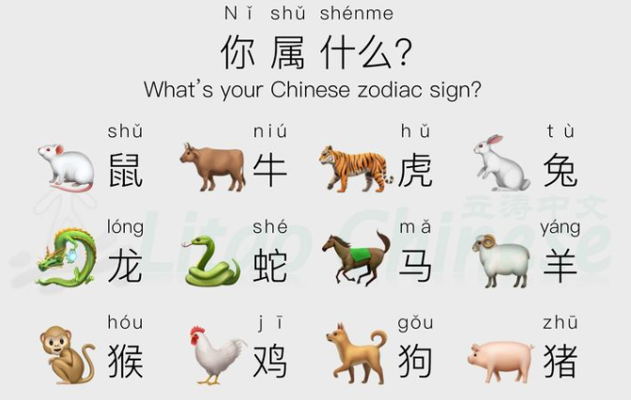
shǔ
属 v to belong to
nǐ shǔ shénme?
你属什么？
wǒ shǔ________.
我属________。
Notes:
狗和够

Slide 54
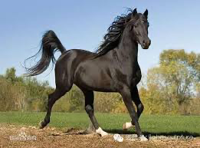
属
我是02年的，属____
Notes:
跳舞

Slide 55
属
请问你是几年的？属什么？
我是____年的，属____
Notes:
跳舞

Slide 56
属
请问你是几年的？属什么？
我属于你😍😍😍
Notes:
跳舞

Slide 57
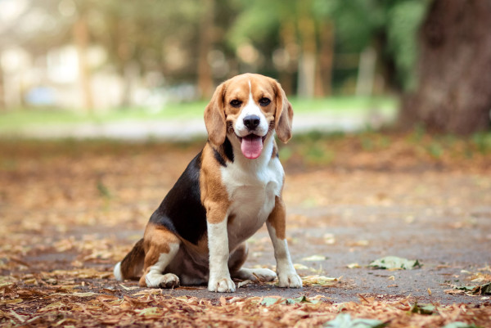
gǒu
狗 n dog
gǒunián
狗年
yǎng gǒu
养 狗
yì zhǐ gǒu
一 只 狗
Year of the Dog
Getting a dog
A dog
huáng gǒu
黄狗
lánggǒu
狼狗
yellow dog
wolf dog
你属狗吗？
你喜欢狗吗？
你喜欢养狗还是养猫？
Tom 刚一岁，是去年生的，属狗。
Notes:
狗和够

Slide 58
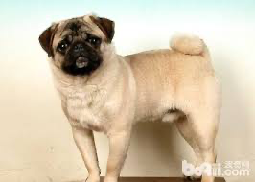
狗
我小的时候家里有养一只狗，她叫妞妞
Notes:
跳舞

Slide 59
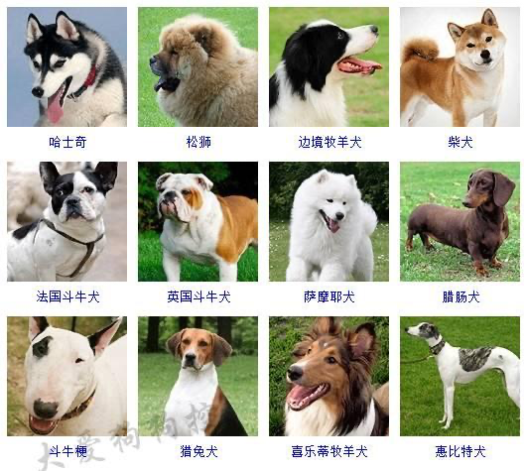
狗
你们有养过狗吗？哪一种？
Notes:
跳舞

Slide 60
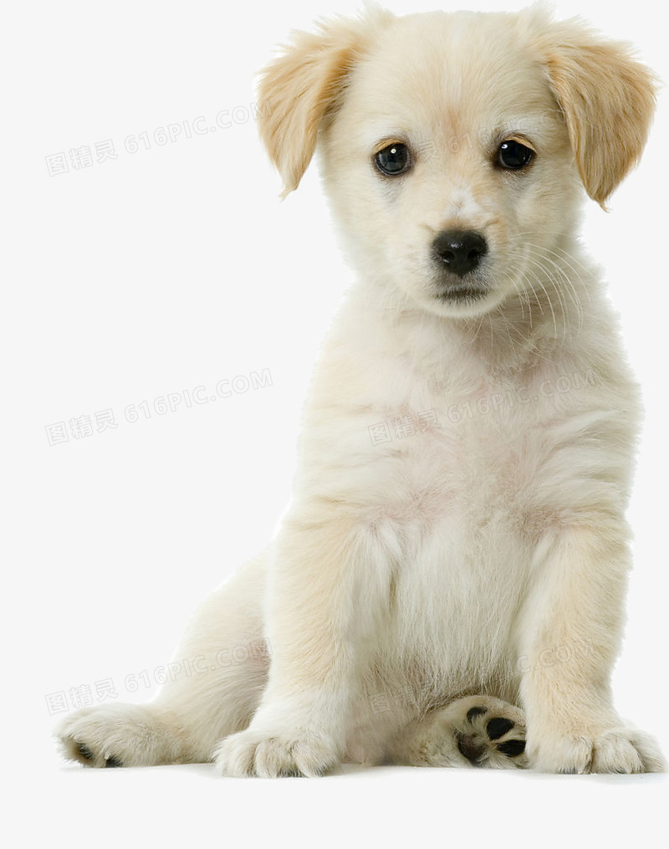
小奶狗
现在有些人会说自己是小奶狗
Notes:
跳舞

Slide 61
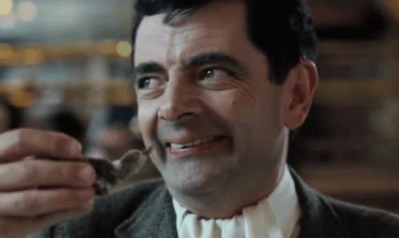
狗都不V
这____也太难吃了，狗都不____
Notes:
跳舞

Slide 62
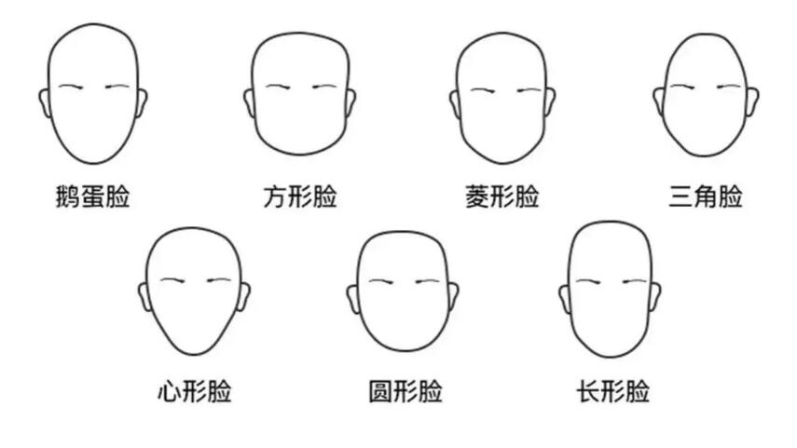
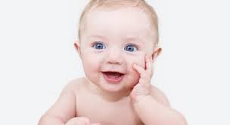
liǎn
脸 n face
xǐliǎn
洗脸
búyàoliǎn
不要脸
liǎnpǔ
脸谱
wash your face
shameless
facial makeup
nǐmen kàn, tā de liǎn yuányuán de, yǎnjing dàdà de, bízi gāogāo de, zuǐ búdà yě bùxiǎo, zhǎngde hěn xiàng hǎilún.
你们 看 ， 他 的 脸 圆圆 的 ， 眼睛 大大 的 ， 鼻子 高高 的 ， 嘴 不大 也 不小 ， 长得 很 像 海伦 。
Notes:
脸、肚、背、腰

Slide 63
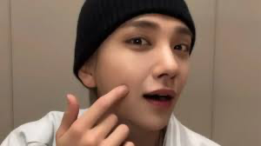
脸
你脸上有东西，我帮你用掉
Notes:
跳舞

Slide 64
脸型
你是哪一种脸型？
我是____脸
Notes:
跳舞

Slide 65
不要脸
吃东西但不给钱很不要脸
Notes:
跳舞

Slide 66
借钱不还，真不要脸！

Slide 67
yuán
圆 adj round
huāhǎoyuèyuán
花好月圆
[Literal Meaning] blooming flowers and full moon – blissful harmony
yuán
圆
A circle.
bànyuán
半圆
semicircular
A: 什么东西很圆?
B:__________很圆。
tāngyuán
汤圆
boiled balls of glutinous rice flour
Notes:
yuán bànyuán tāngyuán huāhǎoyuèyuán
服务员
运动员
脸
月亮
月饼
肚子
圆 vs 园 vs 员

Slide 68
圆
圆圆的____看起来很可爱
Notes:
跳舞

Slide 69
圆
昨天晚上的月亮很圆，你有看到吗？
Notes:
跳舞

Slide 70
汤圆
在元宵节时大家会吃汤圆
Notes:
跳舞

Slide 71
yǎn、 bí、 zuǐ
眼、鼻、嘴
[n] eye, nose, mouth
jìnshìyǎn
近视眼
shortsighted
yuǎnshìyǎn
远视眼
farsighted
liúbítì
流鼻涕
runny nose
wǒ shì jìnshìyǎn/ wǒ shì yuànshìyǎn.
我是近视眼/我是远视眼。
wǒ shēngbìng le, wǒ gǎnmào、 fāshāo、 hái liúbítì.
我生病了，我感冒、发烧、还流鼻涕。
māma shēngqì de shuō:“ nǐ néng bìzuǐ ma?”
妈妈生气地说：“你能闭嘴吗？”
bìzuǐ
闭嘴
Shut up
Notes:
目字旁
喜欢的人物
他的眼睛很大
他的眼睛大大的。
wǒ shì jìnshìyǎn/ wǒ shì yuànshìyǎn. wǒ shēngbìng le, wǒ gǎnmào、 fāshāo、 hái liúbítì. māma shēngqì de shuō:“ nǐ néng bìzuǐ ma?”

Slide 72
眼、耳、鼻
每个人都有一双____，一对____，一个_____
Notes:
跳舞

Slide 73
近视眼
我是近视眼，需要戴眼镜
Notes:
跳舞

Slide 74
xiàng
像 v to be like; to look like; to take after
nǐ zhǎngde xiàng shéi?
你长得像谁？
nǐ zhǎngde xiàng bàba háishi xiàng māma?
你长得像爸爸还是像妈妈？
你们看，他的脸圆圆的，眼睛大大的，鼻子高高的，嘴不大也不小，长得很像海伦。
Notes:
目字旁
喜欢的人物
他的眼睛很大
他的眼睛大大的。
nǐ zhǎngde xiàng shéi? nǐ zhǎngde xiàng bàba háishi xiàng māma?

Slide 75
像
大家都说我长得妈妈很像
Notes:
跳舞

Slide 76
像
你长得像爸爸妈妈吗？
我长得像_____
Notes:
跳舞

Slide 77
kěài
可爱 adj cute;lovable
tā xiǎoshíhou zhǎngde hěn kěài.
他小时候长得很可爱。
tā zhǎngdà hòu zhǎngde hěn shuài.
他长大后长得很帅。
Q：__________?
A: 我觉得pandas 很可爱。
Notes:
tā xiǎoshíhou zhǎngde hěn kěài. tā zhǎngdà hòu zhǎngde hěn shuài.

Slide 78
可爱
我小的时候长得可爱吗？
Notes:
跳舞

Slide 79
可爱
那我家的Tuna可爱吗？
Notes:
跳舞

Slide 80
装可爱
你会装可爱吗？
Notes:
跳舞

Slide 81
zhǎngdà
长大 vc to grow up
Zhǎng: zhǎngdà、 chéngzhǎng 长：长大、成长
cháng: chángfāngxíng
长：长方形
他长得怎么样？
谁长得很漂亮/高？
谁长得很帅？
谁长得很可爱？
妈妈这么漂亮，儿子长大一定也很帅。
Notes:
大为结果补语。
cháng: zhǎngdà、 chéngzhǎng cháng: chángfāngxíng

Slide 82
长大
什么时候你觉得你长大了？
Notes:
跳舞

Slide 83
一定
定时
定点
不定
Q：_________________?
A:我一定来。
Q：你会去参加舞会吗？
A：_______________
Notes:
大为结果补语。

Slide 84
一定
你明天会来上课吗？
一定会！
Notes:
跳舞

Slide 85
一定
你一定要去台湾看看！
Notes:
跳舞

Slide 86
去年
去年
今年
明年
昨天
今天
明天
上个月/上个星期
这个月/这个星期
下个月/下个星期
明年
后年
前年
狗年
过年
刚一岁，是去年生的，属狗。
Notes:
大为结果补语。

Slide 87
去年
今年我22岁，去年我____岁，明年我____岁
Notes:
跳舞

Slide 88
去年
去年的这个时候你在做什么？
Notes:
跳舞

Slide 89
暑期班
班 vs 课
我们中文班有15个人
我们的中文课在上午。
同班同学
中文班
英文班
班长
Q：你今年夏天上暑期班吗？
A：_________________。
Notes:
暑假里上的课。

Slide 90
暑期班
在台湾有很多暑期班
Notes:
跳舞

Slide 91
暑期班
你有上过暑期班吗？
Notes:
跳舞

Slide 92
中学
小学
中学
高中
大学
上学
放学
你（是）在哪儿上中学的？
Notes:
暑假里上的课。

Slide 93
中学
我的中学生活在_____度过
Notes:
跳舞

Slide 94
中学
你们的中学生活如何？
Notes:
跳舞

Slide 95
用功
用功基本指的是学习方面，不是工作方面。
Q：___________?
A:他学习不太用功。
你好，王朋。文中和小音都说你又聪明又用功。
Notes:
暑假里上的课。

Slide 96
用功
你读中学的时候用功吗？
Notes:
跳舞

Slide 97
用功
那你有用功学习汉语吗？
Notes:
跳舞

Slide 98
又....又...
又+adj+又+adj
（both negative or positive）
又+v+又+v
王朋又聪明又用功。
王朋（聪明 用功）
李友的宿舍（大 漂亮）
高小英的电脑（好 便宜）
白英爱买的衬衫（便宜 漂亮）
小张昨天认识的那个男孩子（高 帅）
高文中今天穿的那双鞋（贵 难看）
王朋又聪明又用功。
Notes:
暑假里上的课。

Slide 99
又 adj. 又 adj.
我的学生又____又____
Notes:
跳舞

Slide 100
又 adj. 又 adj.
他的脸又___又____
Notes:
跳舞

Slide 101
又 adj. 又 adj.
昨天晚上的月亮又____又____
Notes:
跳舞

Slide 102
又 adj. 又 adj.
我的好朋友又___又____
Notes:
跳舞

Slide 103
又 V 又 V
我今天又___又____
Notes:
跳舞

Slide 104
又 V 又 V
我去KV又___又____
Notes:
跳舞

Slide 105
又 V 又 V
你这个周末做什么了？
我这个周末又___又____
Notes:
跳舞

